Slide 1
Инвестиции, виды ценных бумаг, фондовый рынок.
ВКС по обществознанию
Решение сложных задач по ОГЭ/ЕГЭ

Slide 2
Кодификатор ОГЭ 2023г
Код раздела 3 | Элементы содержания, проверяемые заданиями экзаменационной работы
Код контроли руемого элемента | Федеральный компонент государственного стандарта основного общего образования | Наличие позиций ФК ГОС в ПООП ООО
3.13 | Банковские услуги, предоставляемые гражданам: депозит, кредит, платёжная карта, электронные деньги, денежный перевод, обмен валюты. Формы дистанционного банковского обслуживания: банкомат, мобильный банкинг, онлайн-банкинг | Необходимость включения позиций из ПООП ООО продиктована актуальностью данного материала и активным изучением вопросов финансовой грамотности в основной школе

Slide 3
Кодификатор ЕГЭ 2023г
Код раздела 2 | Элементы содержания, проверяемые заданиями экзаменационной работы
Код контролируемого элемента | Федеральный компонент государственного образовательного стандарта (полного) среднего общего образования | Наличие позиций ФК ГОС в ПООП СОО (базовый уровень)
Экономика
2.8 | Ценные бумаги | Фондовый рынок, его инструменты. Акции, облигации и другие ценные бумаги

Slide 4
Ценная бумага – это документ, составленный по установленной форме и при наличии обязательных реквизитов, удостоверяющий имущественные права, осуществление или передача которых возможны только при предъявлении этого документа.
Фондовый рынок – это организованный рынок торговли ценными бумагами.

Slide 5
Свойства ценных бумаг
• Обращаемость • Ликвидностью • Они доступны для гражданского оборота.
Это означает, что физические и юридические лица могут заключать сделки с ценными бумагами. Участниками таких сделок являются эмитент и держатель. Эмитент – это лицо, выпустившее ценную бумагу. Эмитентами могут быть только юридические лица и государство, а держателями физические лица, юридические лица и государство. Обязательным условием реализации эмитентом, закреплённых в ценной бумаге имущественных прав, является её предъявление держателем.

Slide 6
Инвестиции — это вложение денежных средств для получения дохода или сохранения капитала. Различают финансовые инвестиции (покупка ценных бумаг) и реальные (инвестиции в промышленность, строительство и так далее).
Инвестор - владелец (собственник) ценной бумаги, ставший им в результате обмена на нее определенного количества принадлежавших ему денег или вещей (имущества)

Slide 7
Биржа - организационный, постоянно функционирующий, определенный оптовый рынок однородных товаров.
Бро́кер (от англ. broker — маклер, брокер, посредник) — юридическое или физическое лицо, выполняющее посреднические функции между продавцом и покупателем.

Slide 8
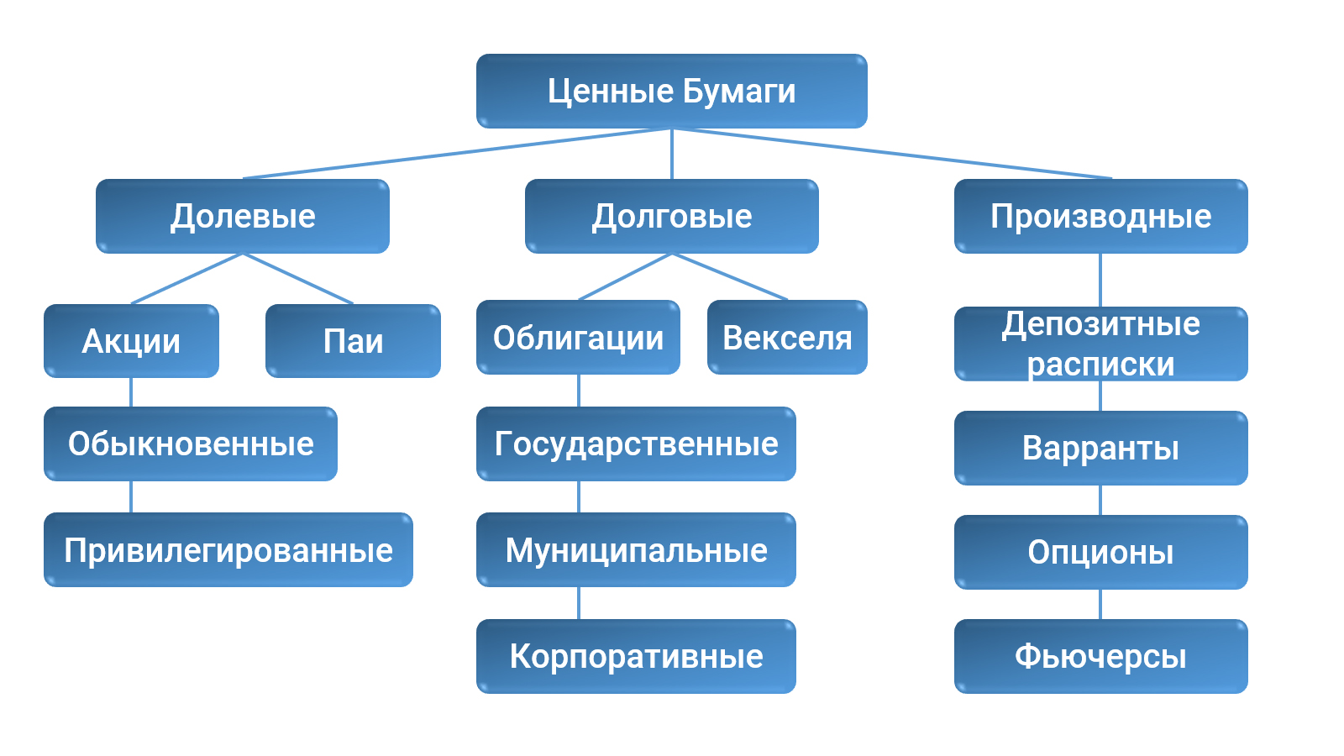

Slide 9
Виды ценных бумаг
• Долевые - указывают на долю лица, вложившего своё имущество в предприятие (акция) • Долговые - закрепляют долговые обязательства (облигация, депозитный сертификат) • Производные ценные бумаги любые ценные бумаги, удостоверяющие право их владельца на покупку или продажу акций, облигаций и государственных долговых обязательств (финансовые фьючерсы, варранты, опционы, фьючерсные контракты).

Slide 10
Акция — ценная бумага, закрепляющая право владельца на получение прибыли в виде дивиденда, на участие в управлении АО, и на часть имущества после его ликвидации.

Slide 11
Облига́ция — долговое свидетельство, которое включает в себя два непременных свойства, возврат ссуды в срок и выплата фиксированного, регулярного дохода в виде процента.
Пример: ИП Иванов 20 августа 2022 года вложил свои свободные средства в размере 300 000 руб., купив облигации АО «Ирина» на год. Таким образом, он стал инвестором предприятия по выпуску детской одежды и знает, что 20 августа 2023 года получит вложенные средства обратно и доход в виде фиксированного процента.
Вексель-письменное долговое обязательство, в котором указана величина денежной суммы и сроки ее уплаты должником.
Пример, ИП Иванов приобретает у фирмы «Уют» пеноплекс стоимостью 30 000 рублей. 15 000 отдал сразу, а на а на оставшуюся сумму попросил выписать вексель, с обязательством выплатить 15 000 рублей через две недели. пай — именная ценная бумага которая подтверждает, что вам принадлежит такая-то доля такого-то фонда.

